Slide 2
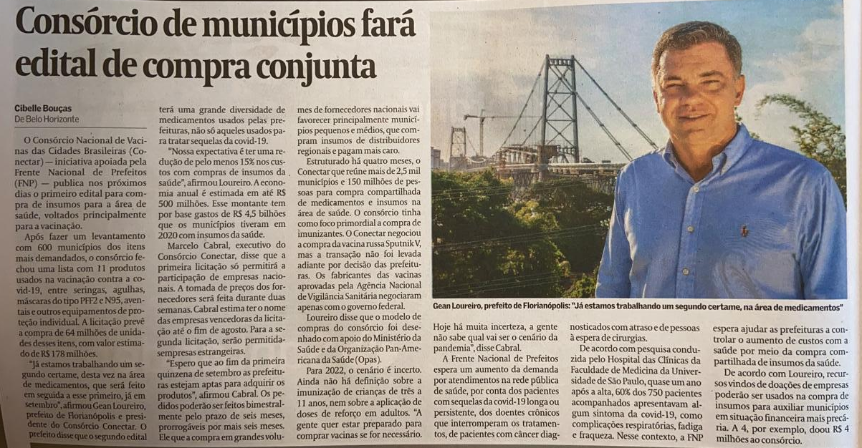
Compras Compartilhadas
R$ 4,5 bilhões Gasto de todos municípios com suporte profilático e terapêutico em 2020
(medicamentos e outros insumos)
fonte: SIOPS/ Ministério da Saúde

Slide 3
Potencial de economia
R$ 450 MILHÕES
de economia ao ano
Estimativa feita de acordo com experiências existentes de compras consorciadas

Slide 4
Licitação de material
INSUMOS MÉDICO-HOSPITALARES
A fase de captação de propostas foi encerrada com valores 40% mais baixos que a os preços de referência
Produtos disponíveis no primeiro edital:
SERINGAS, AGULHAS, LUVAS, MÁSCARAS E AVENTAIS.

Slide 5
415 PROPOSTAS
71 FORNECEDORES
O pregão eletrônico com a captação de ofertas dos fornecedores foi encerrado no dia 26/10, iniciando a fase de análise da documentação e das amostras dos produtos que serão adquiridos.

Slide 6
R$ 60 milhões
Economia estimada de mais de R$ 60 milhões para as cidades brasileiras apenas nesta primeira compra

Slide 7
Doações privadas
Benefícios para os municípios consorciados
na aquisição compartilhada de produtos
Mais de R$ 4 milhões em parcerias firmadas com a as empresas Natura e iFood
Os recursos serão aplicados diretamente nas compras, refletindo em descontos na aquisição

Slide 8
Referência com base em experiências regionais
GRANPAL
CONISUL
PARANÁ SAÚDE
(2011)
(2013)
(1999)
17 municípios
Região Metropolitana de Porto Alegre
52 municípios
Sul do Estado de Alagoas
397 municípios
Todos os municípios do PR, exceto capital
Economia de 30 a 35% em medicamentos
Economia de
de até 40%
em medicamentos
Economia de
cerca de 25%
em medicamentos

Slide 9
PRIMEIRA LICITAÇÃO
Como participar?
Processo simplificado para quem já está consorciado ao Conectar
Prestação de contas e transparência a cargo do Consórcio
Modelo de transferência entre órgãos públicos para ordem de fornecimento
Compras serão realizadas de maneira digital, garantindo agilidade, transparência e prestação de contas
Confira o passo a passo no material de apoio!

Slide 10
Fique em dia
com o Conectar
Procedimentos necessários
Contrato de Rateio assinado pelo (a) Prefeito (a)
Pagamento da semestralidade/gestão 2021
Entre em contato com a equipe de apoio e verifique a situação do município para garantir a participação da sua cidade na compra coletiva de insumos

Slide 11
OBRIGADO!
Canal de atendimento pelo whatsapp
(61) 99943 9830

